Slide 1

Decentralized Hotel Management
Réalisé par
Majdi Rekik
Marwen Boujelben
Mohamed Ali Elleuch
Oussema Gassara

Slide 2
Plan
Introduction
Architecture de l’application
Démonstration
1
3
5
2
4
6
Les exigences
Outils utilisées
Conclusion

Slide 3
1- Introduction

Slide 4
Introduction
Notre projet vise à révolutionner la gestion des chambres d'hôtel en intégrant la technologie blockchain, offrant ainsi une approche transparente, sécurisée et efficace.
‹#›

Slide 5
Problématique
Il existe souvent des problèmes dans la gestion des chambres dans l'hôtel:
Perte et modification de données sensitives
Complexité administrative
Manque de traçabilité
Faible service client
‹#›

Slide 6
Objectif
Renforcer la sécurité des données
Réduire les risques de fraude
Faciliter le paiement aux clients
Assurer une couche de confiance et de fiabilité dans l'allocation des chambres
‹#›

Slide 7
I1-Les exigences

Slide 8
Besoins fonctionnels
La facilité de location d’une chambre
Prévention des pertes de données
La gestion des chambres de l'hôtel
La sécurité des chambres
Automatiser le service de Réservation des Chambres
‹#›

Slide 9
Besoins non fonctionnels
Simplification administrative
Facilité d’utilisation
Maintenance
Pas d’exigence de communication entre client et administration
‹#›

Slide 10
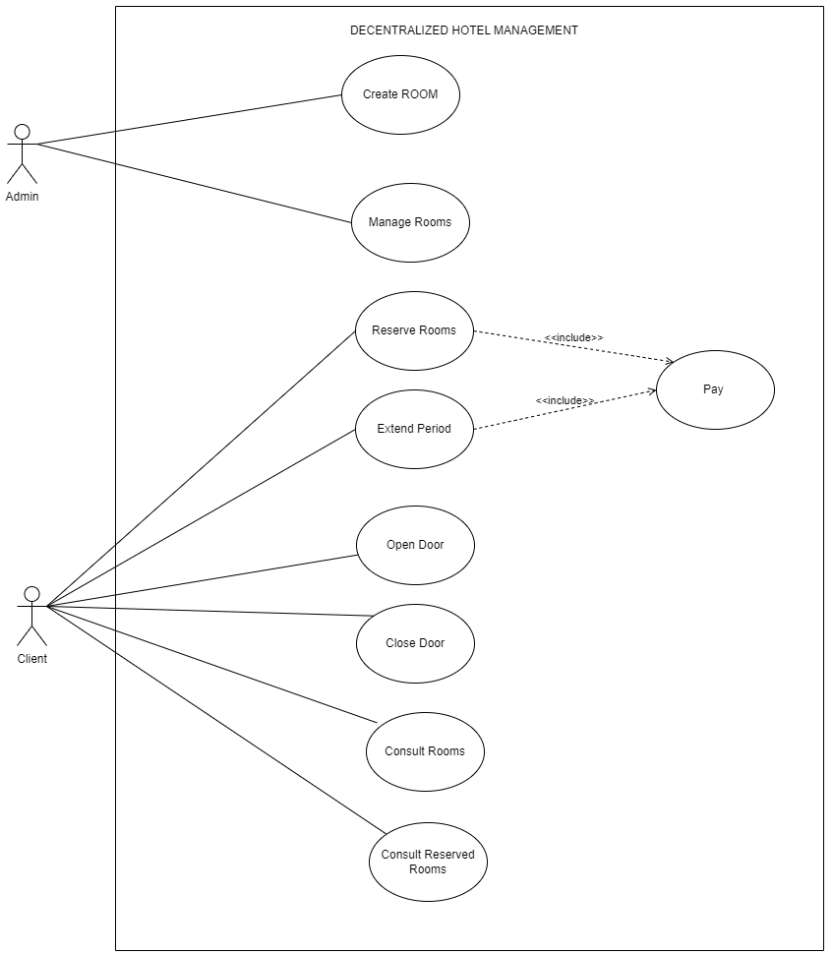

Slide 11
I11-Architecture de l’application

Slide 12

Composants de serveur d’application
Enregistrement des donnés des chambres dans la base des donnés
Enregistrement des réservations
Récupération des données des chambres la BD et de BlockChain

Slide 13

Composants de smart contrat
Stocker les réservations
Paiement des réservations
Stocker les métadonnés des chambres
Recevoir les états des chambres
‹#›

Slide 14

Interface web
Utilisateur:
Consulter les chambres
Réserver une chambre
Étendre la période de Réservation
Ouvrir/Fermer Porte
Administrateur:
Ajouter les chambres
Modifier les chambres

Slide 15
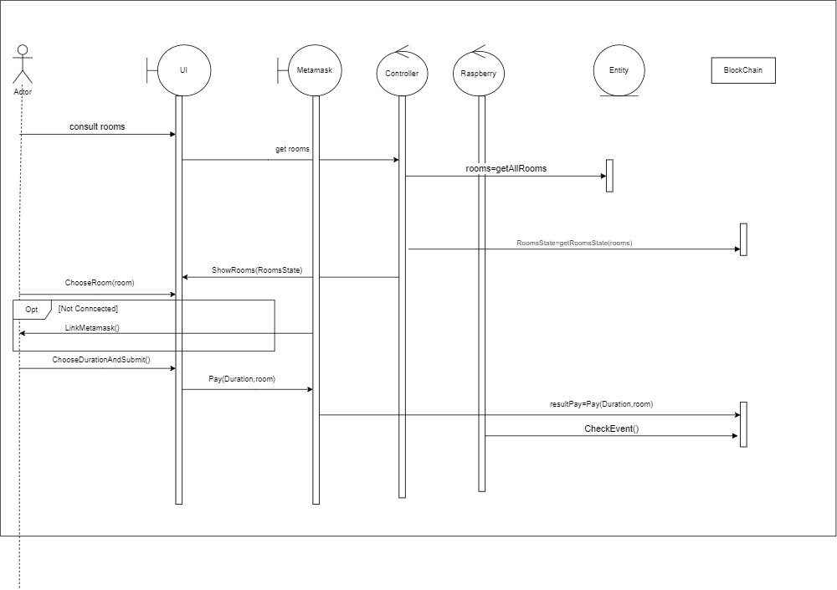

Slide 16
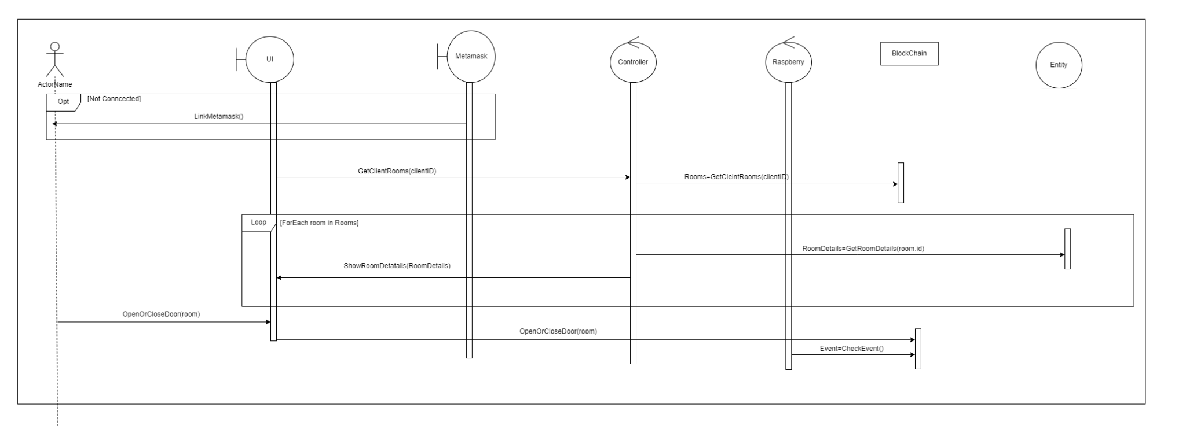

Slide 17
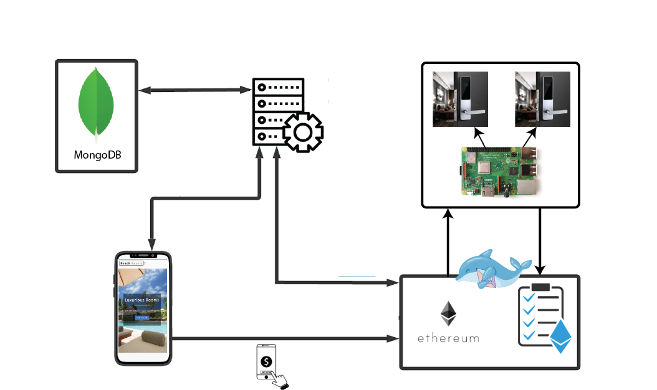

Slide 18
1V-0utils utilisées

Slide 19


Blockchain et Solidity
Sepolia Testnet
Solidity
‹#›

Slide 20


React et Metamask
React
Metamask
‹#›

Slide 21


Node.js et MongoDB
MongoDb
Node.js
‹#›

Slide 22
V-Démonstration

Slide 24
V1-Conclusion

Slide 25
Les points forts de notre application
Enregistrement immuable des réservations sur la blockchain
Approche plus décentralisée et fiable
Apportant la sécurité et l’efficacité.
Transparence et confiance
‹#›

Slide 26
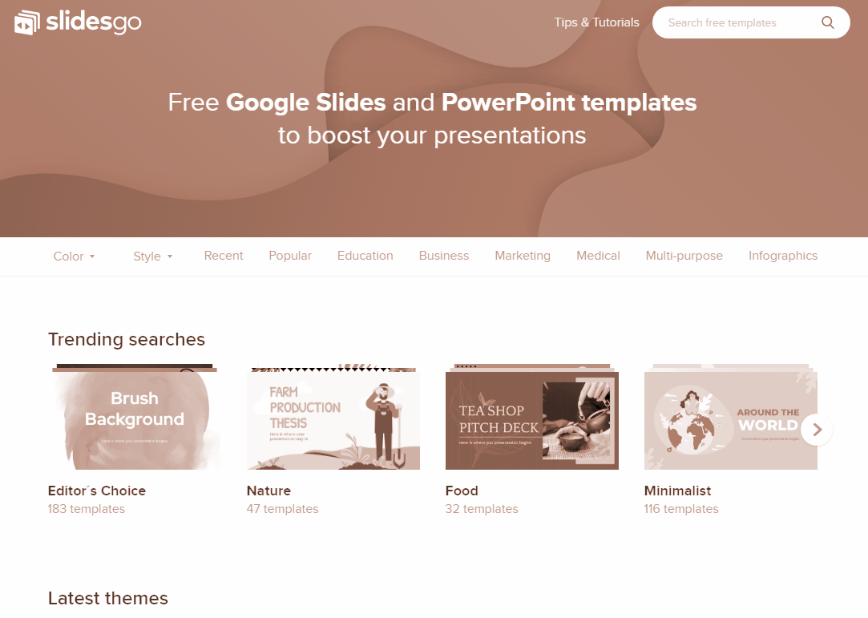
La valeur ajoutée
En tant qu'utilisateurs, notre application vous permet de réserver efficacement une chambre, ouvrir et fermer la porte de la chambre, ainsi d’étendre sa période de location par son adresse et de payer facilement en ligne.
‹#›

Slide 27
Perspectives
Inclure d'autres options de paiement
Inclure d’autres solutions de gestion des identités pour les clients
Augmenter la scalabilité et la disponibilité
‹#›

Slide 28
Résumé
Notre application représente une solution innovante et sécurisée pour la gestion des des chambres dans un hôtel , en intégrant la puissance de la blockchain dans une application web
‹#›

Slide 29
Merci pour votre attention

